Slide 1

Lokalizace obchodních příležitostí
Doc. Ing. Kamila Turečková, Ph.D., MBA
Vybrané části přednášek

Slide 2
Lokalizace obchodních příležitostí
Doc. Ing. Kamila Turečková, Ph.D., MBA
klasifikace ekonomických činností NACE, rozvoj obchodu a dopad na utváření ekonomických sektorů, vývojové tendence
3.

Slide 3
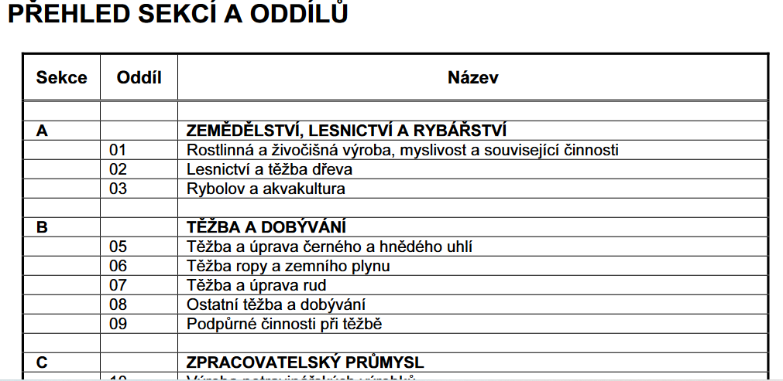
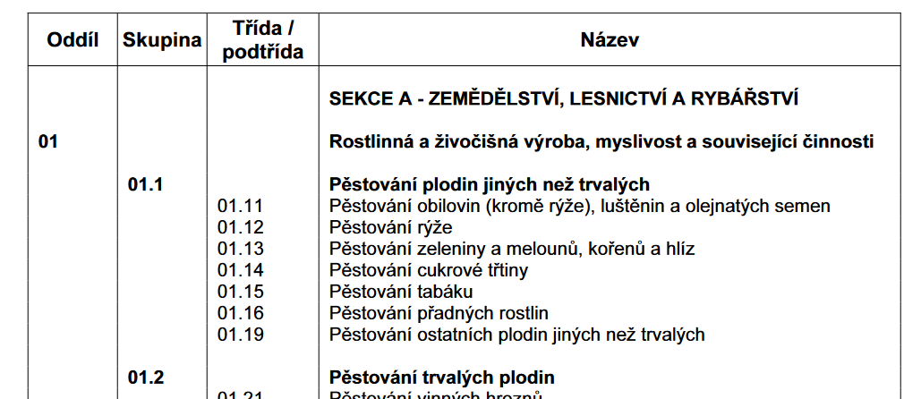
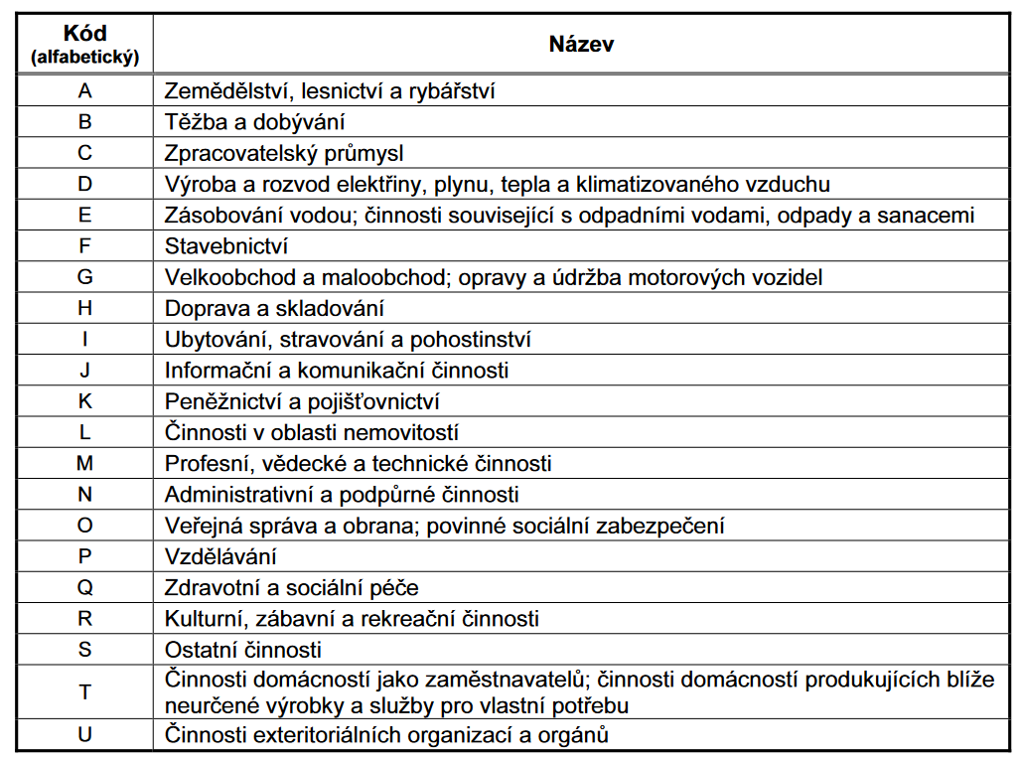
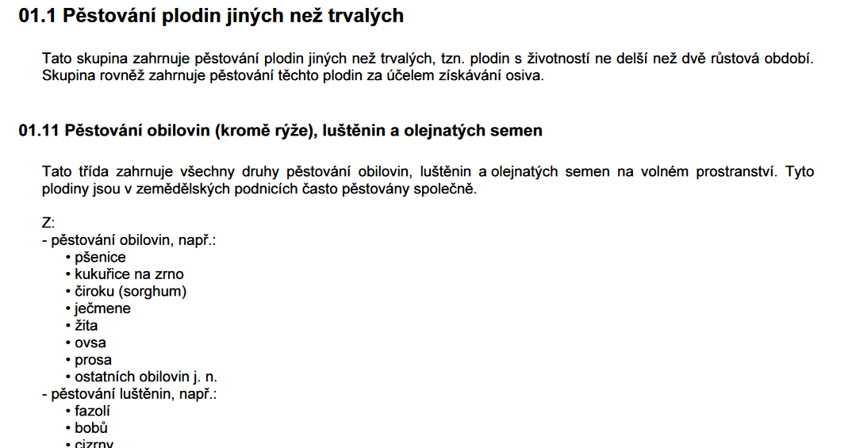
ekonomická odvětví dle NACE
https://www.czso.cz/documents/10180/20565267/021608.pdf/2f45895b-4c51-435b-a52a-0c7164dbf371?version=1.0

Slide 4

krátká charakteristika vybraných ekonomických odvětví
A – ZEMĚDĚLSTVI, LESNICTVÍ, RYBÁŘSTVÍ
  pěstování zemědělských plodin, chov hospodářských zvířat, rybářství a rybníkářství, chov včel, lesní hospodářství, těžba dřeva a výroba jiných rostlinných a živočišných produktů v zemědělských podnicích nebo jejich získávání z volné přírody apod.
  základní produkce v odvětví je úzce navázána na konkrétní lokalitu, kde se zdroje vyskytují
  vhodně realizované aktivity v tomto odvětví mimo jiné přispívají k environmentální udržitelnosti, péči a rozvoji kulturní krajiny, biologické rozmanitosti a k udržení/zvýšení ekologické stability území
B – TĚŽBA A DOBÝVÁNÍ
  patří sem získávání nerostných surovin (rud, nerud, kovů, , které se v přírodě vyskytují v pevném (uhlí), kapalném (ropa) nebo plynném (zemní plyn) skupenství
  provádí různým způsobem například hlubinným nebo povrchovým dolováním, pomoci vrtů, těžbou z mořského dna, také zde patří drcení, mletí, čištění, sušení, třídění → opět úzce navázány na původní lokaci, kdy se tyto činnosti vykonávají v těžebních závodech, které se nachází v místech těžby (jedná se o získávání
  klíčová je těžba a dobývání fosilních paliv (černé a hnědé uhlí, případně lignit, ropa a zemní plyn)
  těžba paliv, rud a nerud (také stáčení přírodních pramenů a minerálních vod) + drcení, mletí nebo jiné úpravy zemin, kamenů a nerostů
  problémem je nežádoucí dopad těžby a dobývání na environmentální prostředí a neobnovitelnost ložisek zdrojů (řešením je recyklace)

Slide 5
krátká charakteristika vybraných ekonomických odvětví
C – ZPRACOVATELSKÝ PRŮMYSL
  chemická, mechanická a fyzikální přeměna materiálu a komponentů na nové produkty; vstupy tvoří zdroje získané ze zemědělství, lesnictví, rybolovu a akvakultury, těžby a dobývání
  výsledkem jsou hotové výrobky určené přímo ke spotřebě či polotovary (určené k dalšímu zpracování)
D – VÝROBA A ROZVOD ELEKTŘINY, PLYNU, TEPLA A KLIMATIZOVANÉHO VZDUCHU
  mimo samotnou výrobu (produkci) energetických zdrojů zde patří činnosti spojené se zásobování elektřinou, plynem, párou a teplou vodou – prostřednictvím energetické infrastruktury a to do průmyslových areálu nebo obytných budov
E – ZÁSOBOVÁNÍ VODOU; ČINNOSTI SOUVISEJÍCÍ S ODPADNÍMI VODAMI, ODPADY A SANACEMI
  patří zde činnosti spojené se zásobováním vodou (veřejná vodovodní infrastruktura/vlastní (studna)) a nakládáním (shromažďováním, sběrem, úpravou, odstraňováním) různých druhů odpadů – pevnými nebo nepevnými průmyslovými či komunálními odpady a sanace kontaminovaných míst
F – STAVEBNICTVÍ
  práce na novostavbách, opravy, provádění nástaveb a přestaveb budov i inženýrských děl, výstavba prefabrikovaných objektu na staveništi a staveb dočasného charakteru; výstavba bytových, kancelářských a obchodních budov, veřejných budov, zemědělských budov, sportovních hal a tělocvičen, dálnic, silnic, mostů, tunelů, železničních tratí, vzletových a přistávacích drah apod.

Slide 6
krátká charakteristika vybraných ekonomických odvětví
G – VELKOOBCHOD A MALOOBCHOD; OPRAVY A ÚDRŽBA MOTOROVÝCH VOZIDEL
  zahrnuje nákup a prodej bez dalšího zpracování, poskytování služeb související s prodejem zboží. Jedná se o poslední článek v distribuci zboží bez dalšího zpracování + činnosti spojení s obchodem – třídění, klasifikovaní a sestavování zboží, míchání (míšení) zboží – písku, plnění do lahví, balení, vybalování a přebalování pro rozdělování na menší jednotky
  patří zde také údržbu a opravy motorových vozidel a motocyklů
H – DOPRAVA A SKLADOVÁNÍ
  zahrnuje činnost osobní a nákladní dopravy, po kolejích, potrubím, po silnici, vodě či vzduchem, související činnosti jako činnost terminálů, parkovacích a skladovacích zařízení, překladišť + pronajímání dopravních zařízení s řidičem nebo operátorem (poštovní a kurýrní společnosti)
I – UBYTOVÁNÍ, STRAVOVÁNÍ A POHOSTINSTVÍ
  patří zde krátkodobé ubytování hostů a poskytování kompletní stravování určeného k okamžité spotřebě
J – INFORMAČNÍ A KOMUNIKAČNÍ ČINNOSTI
  zahrnuje výrobu a distribuci informačních a kulturních produktů, poskytování prostředků pro distribuci těchto produktů a pro zprostředkování přenosu dat či komunikaci, činnosti v oblasti informačních technologií, zpracování dat a jiné informační činnosti
  do této sekce spadají: vydavatelská činnost, vydávání softwaru, výroba filmů a zvukových nahrávek a související činnosti, výroba a vysílání televizních a rozhlasových programů, telekomunikace, činnosti v oblasti informačních technologií a ostatní informační činnosti. Vydavatelská činnost zahrnuje také získávání vlastnických práv k publikovaným obsahům, patří sem též poskytování těchto obsahů veřejnosti tak, že se různým způsobem zajišťuje jejich rozmnožování a distribuce. Tato sekce zahrnuje všechny možné formy vydavatelské činnosti (v tištěné, elektronické nebo audiovizuální podobně, na internetu atd.)

Slide 7
krátká charakteristika vybraných ekonomických odvětví
K – PENĚŽNICTVÍ A POJIŠŤOVNICTVÍ
  patří zde poskytování finančních služeb, vč. pojištění a zajištění, činnosti penzijních fondů a činnosti pro podporu finančních služeb, znát finanční gramotnost. Tato sekce dále obsahuje činnosti s držbou jmění (majetkové hodnoty), jako jsou činnosti holdingových společností, fondů a podobných finančních entit.
L – ČINNOSTI V OBLASTI NEMOVITOSTÍ
  Zahrnuje činnosti pronajímatelů, agentů nebo makléřů v jedné nebo v několika následujících činnostech: prodej nebo nákup nemovitostí, pronájem nemovitostí, poskytování ostatních služeb v souvislosti s nemovitostmi, např. oceňování nemovitostí nebo vykonávání činností agentů podmíněných smluv o nemovitostech. Činnosti v této sekci mohou být prováděny s vlastním nebo pronajatým majetkem a mohou být vykonávány za úplatu nebo na smluvním základě. Sekce zahrnuje také stavební práce spojené s údržbou vlastních nebo pronajatých objektů.
M – PROFESNÍ, VĚDECKÉ A TECHNICKÉ ČINNOSTI
  Zahrnuje profesní, vědecké a technické činnosti. Tyto činnosti vyžadují vysokou míru vzdělání, školení a dávají uživatelům k dispozici odborné znalosti a zkušenosti. Zahrnuje: zprostředkovatelské, makléřské činnosti, tj. sjednání nákupu a prodeje malých a středních obchodů, vč. profesionálních praxí, kromě realitních makléřů; činnosti patentových makléřů (kteří sjednávají nákup a prodej patentů); činnosti odhadců; činnosti předpovědi počasí; bezpečnostní poradenství; zemědělské poradenství; environmentální (ekologické) poradenství; činnosti poradců, kromě architektů, inženýrů a poradců pro oblast řízení; činnosti agentů a agentur apod.
N – ADMINISTRATIVNÍ A PODPŮRNÉ ČINNOSTI
  zahrnuje celou řadu činností, které podporují obecně obchodní činnosti. Jejich hlavním účelem není předávání odborných znalostí.

Slide 8
krátká charakteristika vybraných ekonomických odvětví
O – VEŘEJNÁ SPRÁVA A OBRANA; POVINNÉ SOCIÁLNÍ ZABEZPEČENÍ
  zahrnuje činnosti státní povahy, které obvykle vykonává veřejná správa. Patří k tomu vydávání rozhodnutí, předpisů, právní výklad zákonů a z nich vyplývajících předpisů stejně jako správa programů na nich založených, legislativní činnosti, daňová správa, obrana země, veřejná bezpečnost a pořádek, imigrační služby, zahraniční věci a správa vládních programů. Tato sekce dále zahrnuje povinné sociální pojištění či správu školského systému.
P – VZDĚLÁVÁNÍ
  zahrnuje vzdělávání na všech stupních a pro všechna povolání. Výuku lze provádět ústně nebo písemně, prostřednictvím rozhlasu, televize, internetu nebo jako dálkový kurz. Sekce zahrnuje jak vzdělávání nejrůznějšími institucemi řádného školského systému na různých stupních, tak i vzdělávání dospělých atd. Patří sem vzdělávání na různých stupních vojenských škol a akademií, vězeňských škol atd.; veřejné, tak i soukromé vzdělávání; zvláštní vzdělávání pro tělesně nebo duševně postižené žáky + výuka týkající se primárně sportovních a rekreačních činností, jako jsou tenis nebo golf a podpůrné činnosti ve vzdělávání.
Q – ZDRAVOTNÍ A SOCIÁLNÍ PÉČE
  zahrnuje akutní i dlouhodobou zdravotní péči poskytovanou nemocnicemi, a to jak všeobecnými, tak specializovanými chirurgickými a psychiatrickými klinikami a odděleními nemocnic, léčebnami, sanatorii, zařízeními preventivní medicíny, léčebnými a pečovatelskými ústavy, rehabilitačními středisky a ostatními zdravotnickými zařízeními, která disponují ubytovacími možnostmi, a která poskytují širokou paletu lékařské péče (diagnostika, ošetření nebo léčba).
  patří zde také konzultační a léčebné činnosti praktických lékařů, specializovaných lékařů a chirurgů + všeobecná a speciální zubní péče a čelistní ortopedie + činnosti zdravotních sester, porodních asistentek, fyzioterapeutů a jiného středního zdravotnického personálu (např. v oblasti zdravotních masáží, rehabilitačního lékařství, logopedie, medicinální pedikúry, homeopatie aj.) a záchrannou službu a dopravu pacientů sanitními vozy (vč. letadel, vrtulníků apod.)
R – KULTURNÍ, ZÁBAVNÍ A REKREAČNÍ ČINNOSTI
  zahrnuje celou řadu činností, které pokrývají nejrůznější zájmy široké veřejnosti a týkají se kultury, zábavy a volného času; jsou v ní zahrnuta živá vystoupení, provoz muzeí, činnosti heren, sportovní a rekreační činnosti = provozování divadel, koncertních sálů, kin; provozování muzeí a galerií, provozování knihoven, pořádání tanečních zábav a diskoték; pořádání cirkusových představení, varieté a podobných akcí + provozování pouťových atrakcí aj. Patří zde také pořádání výstav, veletrhů, přehlídek, prodejních a obdobných akcí spočívající v organizačním a technickém zajištění jejich průběhu.

Slide 9
objektivní a subjektivní odlišnosti v odvětvích

Slide 10
Rozšířená sektorová struktura

Slide 11
objektivní a subjektivní odlišnosti v odvětvích

Slide 12
Lokalizace obchodních příležitostí
Doc. Ing. Kamila Turečková, Ph.D., MBA
měkké a tvrdé faktory lokalizace
5.

Slide 13
Výběr faktorů lokalizace dle sféry vlivu faktoru (oblasti)
Sféra vlivu faktoru | Typ faktoru
 | Tvrdý faktor | Měkký podnikatelský faktor | Měkký individuální faktor
Trh práce | Disponibilita zaměstnanci | Instituce ovlivňující trh práce | Pracovní příležitosti
Podnikatelské prostředí | Disponibilita plochami | Image průmyslových zón | Kvalita podnikatelské infrastruktury
Ceny, náklady, příjmy | Cena za nájmy, daně | Regionální rozdíly v nákladech | Regionální mzdové rozdíly
Trhy, vazby, “networks“ | Blízkost dodavatelů | Spolupráce s úřady práce školami | Sociální kvalita prostředí
Geografická poloha města | Dostupnost zákazníků | Geoekonomická poloha | Geologická poloha
Flexibilita, Iniciativa |  | Mentalita zaměstnanců | Krajová specifika
Ekonomické klima |  | Vztah státu k podnikatelům
Image, tradice |  | Image města | Image lokality
Kultura | Památky, divadla apod. | Sponsoring kultury | Dostupnost kultury
Kvalita lokality města |  |  | Vzhled města
Bydlení a volný čas | Dostupnost volných bytů |  | Náklady, kvalita institucí
Kvalita životního prostředí | Čistota vzduchu a vody |  | Postoje v ochraně ŽP
SLACH, O., RUMPEL, P., KOUTSKÝ, J. (2008): Měnící se význam tvrdých a měkkých faktorů rozvoje. Sborník příspěvku z mezinárodního kolokvia o regionálních vědách. Brno: Masarykova univerzita, 2008. s. 15-24. ISBN 978-80-210-4625-2.

Slide 14
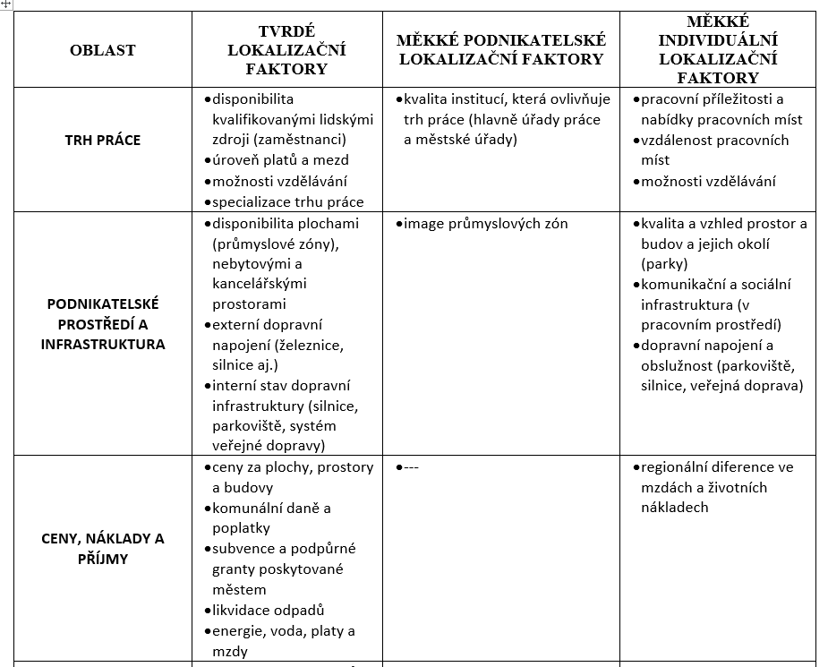
Grabow, B., Hollbach-Gromig, B. (1995): Weiche Standortfaktoren. Schriften des DeutschenInstitut für Urbanistik Band, 89.
Přehled lokalizačních faktorů na metropolitní úrovni či regionální (upraveno)

Slide 15
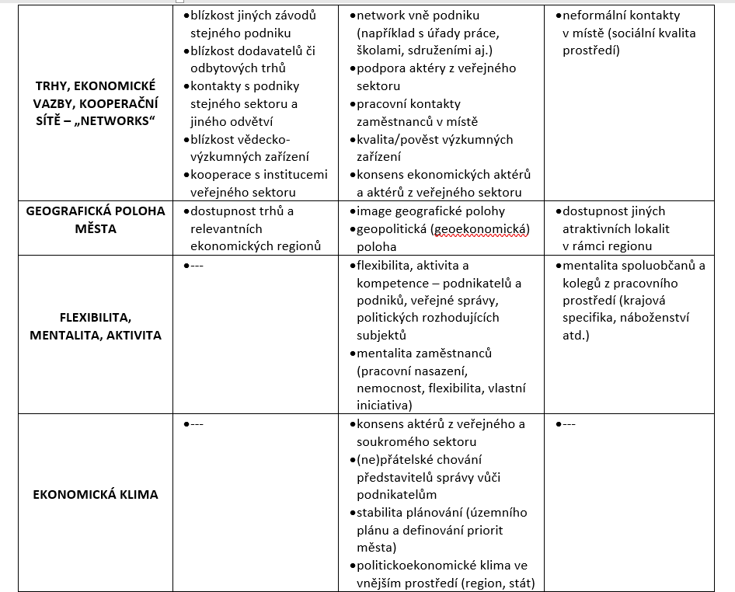
Přehled lokalizačních faktorů na metropolitní úrovni či regionální (upraveno)

Slide 16

Přehled lokalizačních faktorů na metropolitní úrovni či regionální (upraveno)

Slide 17

Přehled lokalizačních faktorů na metropolitní úrovni či regionální (upraveno)

